Slide 1
Présentation du SIG-GR
Vorstellung des GIS-GR
Thierry Hengen
Attaché
Coordinateur du SIG-GR / Koordinator des GIS-GR
Gouvernement du Grand-Duché de Luxembourg Ministère de l’Energie et de l’Aménagement du territoire
Département de l‘aménagement du territoire

Slide 2
1. Contexte et financement Zusammenhang und Finanzierung
Lancement du SIG-GR en tant que projet INTERREG IV A Grande Région (04/2010 - 03/2013)
Pérennisation du projet à partir d’avril 2013: convention 2014-2018 et financement par fonds propres
Deuxième convention 2019-2023: budget maximal de 150.000€ par an (30.000€ par région)
Troisième convention 2024-2028: en préparation
Start des Projekts als INTERREG IV A Großregion Projekt (04/2010 - 03/2013)
Verstetigung des Projekts seit April 2013 : Vereinbarung 2014-2018 und Finanzierung aus Eigenmitteln
Zweite Vereinbarung 2019-2023: maximales Budget von 150.000€ pro Jahr (30.000€ pro Jahr)
Dritte Vereinbarung 2024-2028: in Vorbereitung

Slide 3
2. Statut et missions / Status und Aufgaben
SIG-GR = outil transversal du Sommet de la GR
rattaché au Ministère de l’Energie et de l’Aménagement du territoire (LU)
Mission: Observation territoriale transfrontalière
Outil de développement et d’aménagement du territoire du Sommet de la Grande Région
Outil transversal: soutien des groupes de travail du Sommet
Communication et partage de données à travers le Géoportail de la Grande Région
GIS-GR = Querschnittsinstrument des Gipfels der GR
angesiedelt im Ministerium für Energie und Raumentwicklung (LU)
Aufgabe: Grenzüberschreitende Raumbeobachtung
Instrument der Raumentwicklung und Raumplanung des Gipfels der Großregion
querschnittsorientiertes Instrument: Unterstützung der Arbeitsgruppen des Gipfels
Visualisierung und Bereitstellung von Daten im Geoportal der Großregion
www.sig-gr.eu
www.gis-gr.eu

Slide 4
3. Un géoportail avec plusieurs thèmes Ein Geoportal mit vielen Themen
Géoportail de la Grande Région: www.sig-gr.eu
14 thèmes, 50 indicateurs thématiques, 200 cartes
Aménagement du territoire
Démographie
Marché du travail
Transports
Environnement
Energie
Agriculture
Culture et tourisme
Occupation du sol
Enseignement supérieur et recherche
Formation et éducation
Entités administratives
Sécurité et prévention
Santé
Geoportal der Großregion: www.gis-gr.eu
14 Themen: 50 thematische Indikatoren, 200 Karten
Raumplanung
Demografie
Arbeitsmarkt
Verkehr
Umwelt
Energie
Landwirtschaft
Kultur und Tourismus
Landnutzung
Hochschulwesen und Forschung
Bildung und Erziehung
Verwaltungseinheiten
Sicherheit und Prävention
Gesundheit

Slide 5
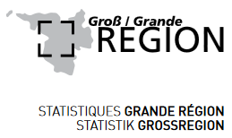
4. Types de travaux réalisés Art der durchgeführten Arbeiten
Soutien de groupes de travail du Sommet de la GR
Soutien du programme et de projets INTERREG
Coopération avec les 2 autres outils transversaux du Sommet de la GR: OIE et réseau des offices statistiques
Soutien d’autres organismes transfrontaliers: UniGR, GECT Alzette-Belval, EOM, etc.
Coopération hors Grande Région:
GeoRhena (SIG du Rhin supérieur)
European-cross border monitoring network (BBSR)
GT Observation transfrontalière (ANCT-MOT)
GT FR-DE Observation territoriale transfrontalière (CCT)
Unterstützung von Arbeitsgruppen des Gipfels der GR
Unterstützung des INTERREG-Programms uns seinen Projekten
Zusammenarbeit mit den 2 anderen Querschnittsinstrumenten des Gipfels der GR: IBA und Netzwerk der statistischen Ämter
Unterstützung von anderen grenzüberschreitenden Einrichtungen: UniGR, EVTZ Alzette-Belval, EOM usw.
Kooperation über die Großregion hinaus:
GeoRhena (GIS des Oberrheins)
European-cross border monitoring network (BBSR)
AG Grenzüberschreitende Beobachtung (ANCT-MOT)
AG FR-DE Grenzüberschreitende Raumbeobachtung (AGZ)

Slide 6
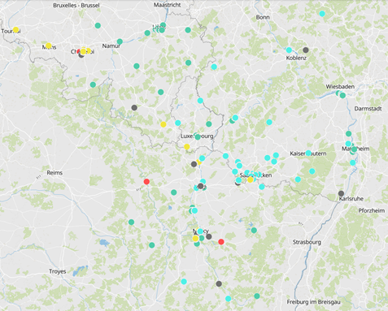
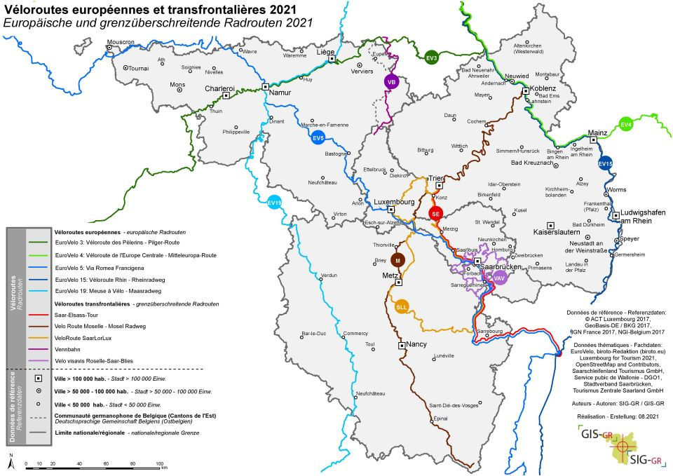
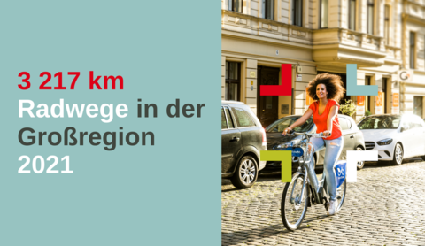
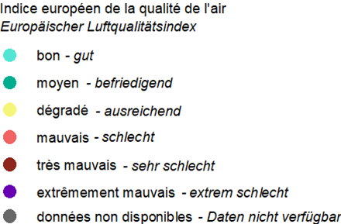
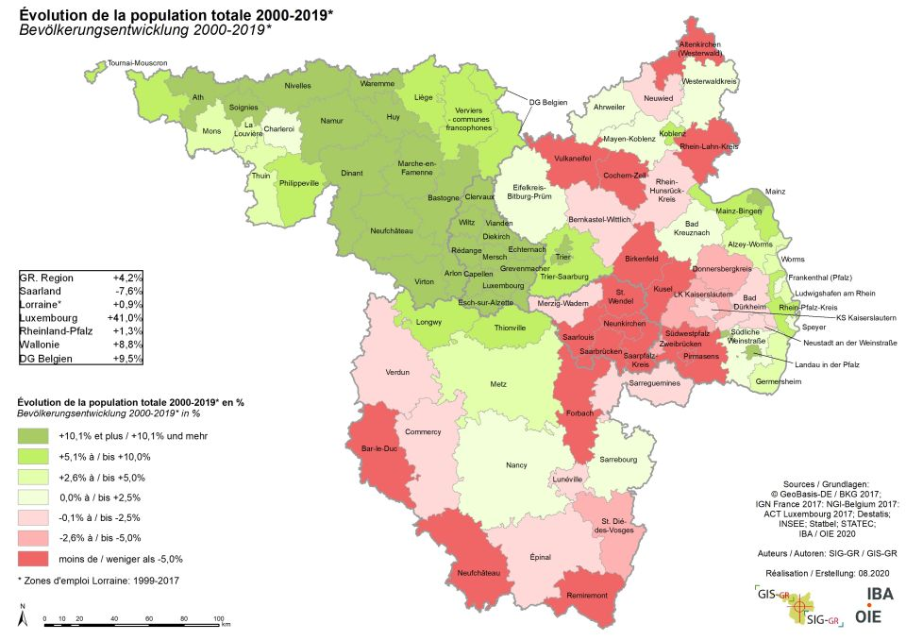
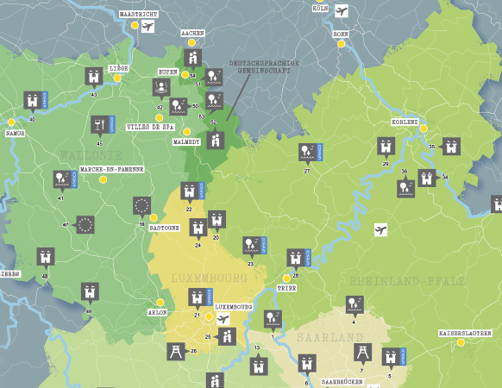
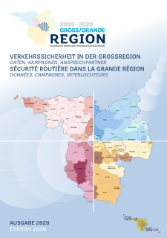

Slide 7
5. Moyens d’action Kommunikationsmittel
Communication des cartes et données via le géoportail de la Grande Région:
Portail thématique FR-DE: 190 cartes PDF commentées
Géoportail FR-DE-EN: 210 cartes interactives
Géocatalogue FR-DE-EN: métadonnées
Mise à disposition des données géographiques sur le portail open data du Luxembourg
Production d’une brochure cartographique pour le Sommet de la Grande Région (tous les 2 ans)
Kommunikation der Karten und Daten über das Geoportal der Großregion:
Themenportal FR-DE: 190 kommentierte PDF-Karten FR-DE
Geoportal FR-DE-EN: 210 interaktive Karten FR-DE-EN
Geokatalog FR-DE-EN: Metadaten
Bereitstellung der geografischen Daten auf dem Open-Data-Portal von Luxemburg
Erstellung einer Kartenbroschüre für den Gipfel der GR (alle 2 Jahre)

Slide 8
6. Lien avec le projet COSAN Zusammenhang mit dem Projekt COSAN
Plus-value pour le SIG-GR: représentation des analyses cartographiques de l’observatoire de la santé sur le géoportail de la Grande Région (rubrique santé)
Regrouper des informations territoriales et thématiques sur le géoportail de la Grande Région
Accroitre la visibilité des travaux de l’observatoire
Attentes envers l’observatoire:
Observation continue et pérenne d’indicateurs en lien avec la santé
Observation en réseau avec des experts
Analyses pertinentes pour la décision politique et les porteurs de projets
Analyses sur des échelles géographiques fines
Analyses sur l’ensemble de la Grande Région
Mehrwert für das GIS-GR: Darstellung von kartografischen Analysen der Gesundheitsbeobachtung auf dem Geoportal der Großregion (Rubrik Gesundheit)
Gruppieren von territorialen und thematischen Informationen auf dem Geoportal der Großregion
Sichtbarkeit der Arbeiten der Beobachtungsstelle erhöhen
Erwartungen gegenüber dem Projekt:
Laufende und stetige Beobachtung von Indikatoren im Zusammenhang mit der Gesundheit
Beobachtung im Netzwerk von Experten
Relevante Analysen für politische Entscheidungen und Projektträger
Kleinräumliche Analysen
Analysen auf dem gesamten Gebiet der Großregion

Slide 9
Pour plus d‘informations
Um mehr zu erfahren:
thierry.hengen@mat.etat.lu
www.sig-gr.eu
www.gis-gr.eu

